Slide 1
Na počátku vlády Habsburků
Dějiny 51 - Nástup Habsburků
Dějiny 52 – Renesance
Dějiny 53 - Pražský orloj
Dějiny 54 - Podnikavá šlechta

Slide 2
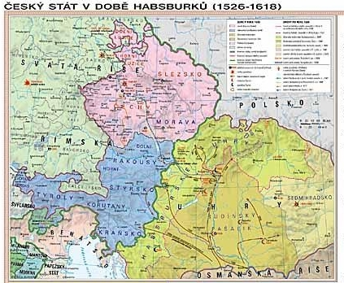
České země součástí velké říše
Roku 1526 usedá na trůn Ferdinand I. Habsburský
Habsburkové = mocný evropský panovnický rod
České země
a uherské království
se spojily s
rakouskými zeměmi
- sídlo ve Vídni

Slide 3
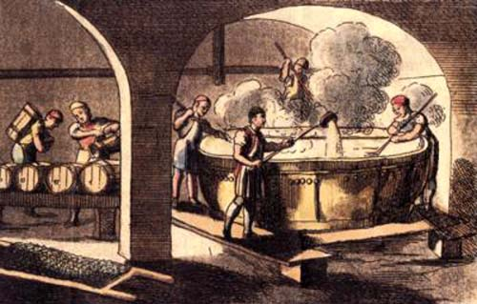
Zvýšení úrovně vzdělanosti – zakládají se městské a vesnické školy, knihtisk – knihy jsou dostupnější
Zemědělství – pěstování obilí, chovu ovcí, rybníkářství (zakládání rybníků)
Rozvoj řemesel a obchodu – hlavně výroba sukna
a plátna, pivovarnictví

Slide 4
Renesance
nový umělecký sloh
stavějí se pohodlné paláce a nádherné zámky
parky se vzácnými keři a stromy
ozdobné domovní štíty
pravidelné stavby s věžičkami
sgrafita – ozdobné fasády na domech
kašny a sochy, …..

Slide 5
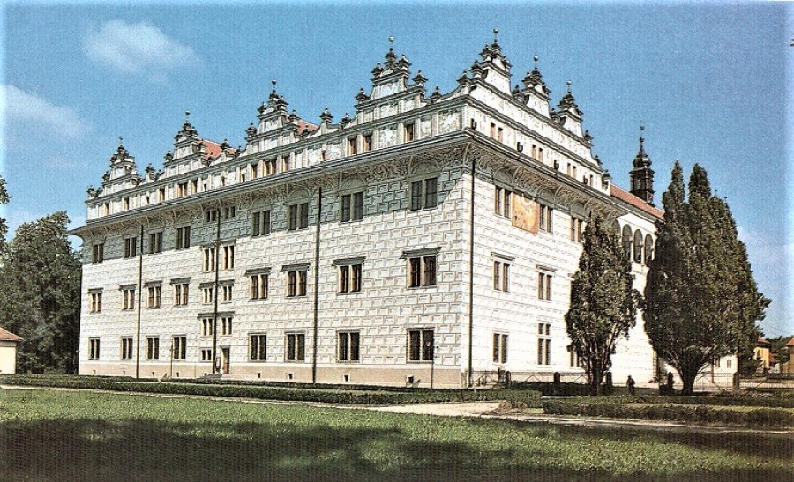
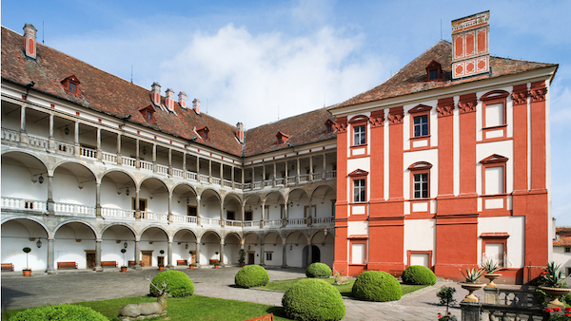

Slide 6
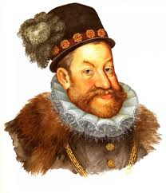
Císař Rudolf II.
Měl sídlo v Praze
Byl velmi vzdělaný
Na svůj dvůr zval umělce, malíře, sochaře, učence, alchymisty, astrology – Tycho Brahe, Jan Kepler
Vytvořil rozsáhlé sbírky uměleckých předmětů

Slide 7
